Slide 1
Свято Миколая!

Slide 2
ЧАРІВНА КНИГА МИКОЛАЯ

Slide 3
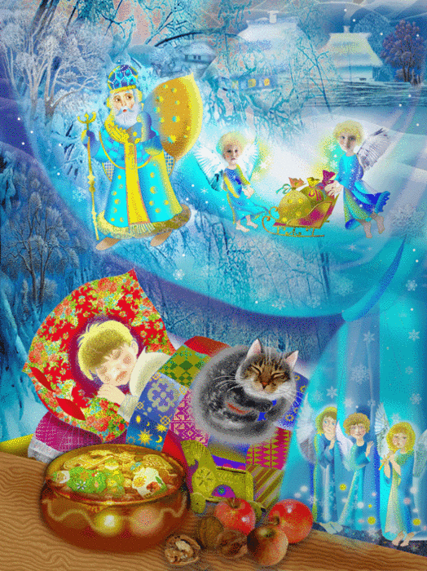
МИКОЛАЙ ТА
ЙОГО ДРУГ ОСЛИК
РОЗНОСЯТЬ ПОДАРУНКИ

Slide 4
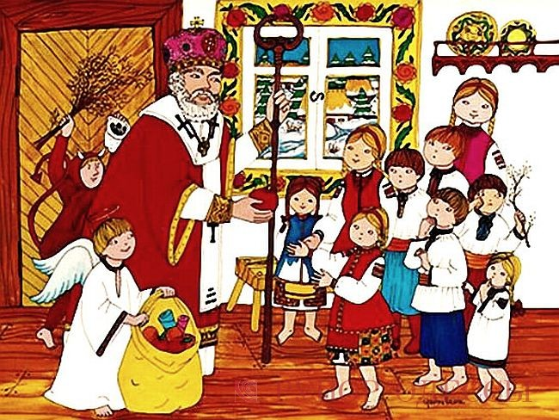
МИКОЛАЙ – ЗАХИСНИК
ЗВІРІВ
Розповідає
їм казки
та вказівки роздає.

Slide 5
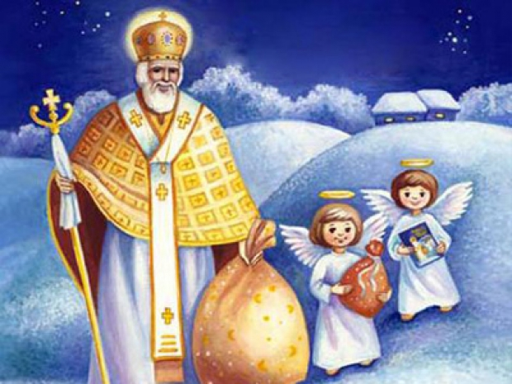
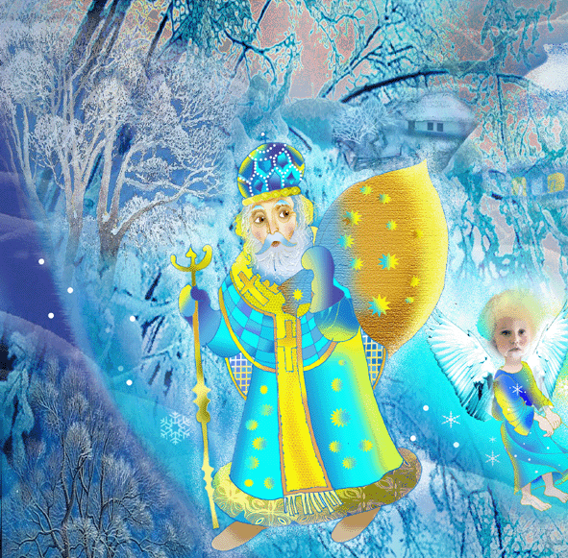
МИКОЛАЙ ПОКРОВИТЕЛЬ
ХУДОБИ І ПОЛІВ
йде по полям, а за ним ангели летять та освячують землю на хороший урожай

Slide 6
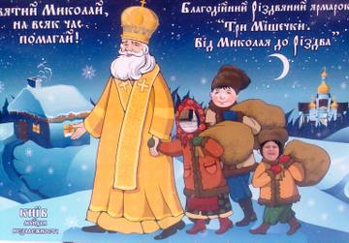
Миколай та
три мішечки золота
кинув у віконце три мішечки із золотом. Врятував дівчат від важкої долі.

Slide 7
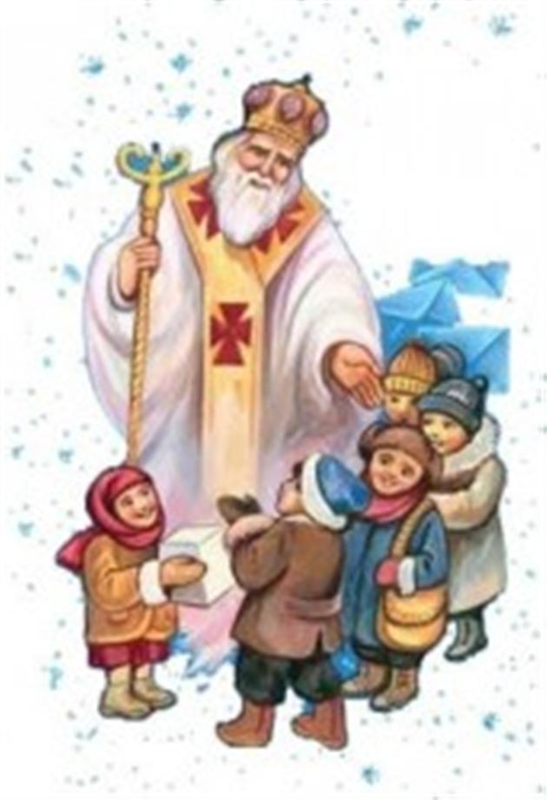
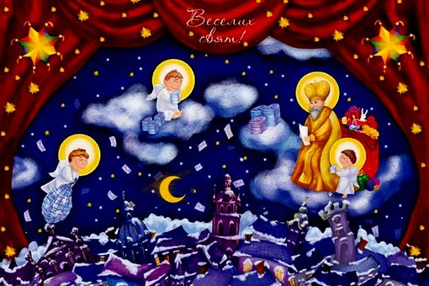
Миколай – покровитель усіх моряків і селян
Заспокоював розбурхане море, допомагав морякам повернутися додому

Slide 8
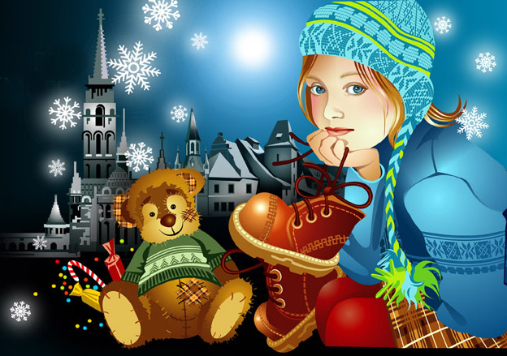
З днем святого миколая
Тим хто старших поважає як добро творити знає миколай того шанує подарунки всім дарує

Slide 9
ПІДГОТУВАЛА
Біблііотекар Володимирівської ЗОШ
Євдокименко І.І.

